Slide 1
Miasto Jelenia Góra realizuje projekt dofinansowany z Funduszy Europejskich pn. „Jelenia Góra - opracowanie dokumentacji w ramach wsparcia rozwoju miast POPT 2014-2020”.
Cel projektu: przygotowanie dokumentacji, która może posłużyć do aplikowania o fundusze w ramach nowej perspektywy unijnej.
Dofinansowanie projektu z UE: 1 927 490,77 PLN, w tym:
- 85% ze środków UE,
- 15% ze środków budżetu państwa.
Konsultacje społeczne realizowane są w ramach zadania, pn. „Opracowanie Gminnego Programu Rewitalizacji Miasta Jelenia Góra”.

Slide 2
Konsultacje społeczne w sprawie wyznaczenia obszaru zdegradowanego i obszaru rewitalizacji miasta Jelenia Góra
Dawid Topol, Roman Gruszczyk,
9.06.2022 r.

Slide 3
Plan spotkania
Część I:
Cel spotkania
Rewitalizacja: istota i znaczenie dla rozwoju lokalnego
Metodyka wyznaczania obszaru zdegradowanego
Wyznaczone jednostki urbanistyczne w Jeleniej Górze
Dobór kryteriów delimitacji obszaru zdegradowanego
Wyznaczenie obszaru zdegradowanego i obszaru rewitalizacji
Część II:
Dyskusja
Dalsze prace nad programem rewitalizacji

Slide 4
Cel spotkania
Otwarte spotkanie konsultacyjne jest prowadzone w ramach konsultacji projektu uchwały dotyczącej wyznaczenia obszaru zdegradowanego i obszaru rewitalizacji miasta Jelenia Góra, w ramach prac nad Gminnym Programem Rewitalizacji Miasta Jelenia Góra.
Konsultacje przeprowadzane są na podstawie OBWIESZCZENIA NR 539.2022.VIII Prezydenta Miasta Jeleniej Góry z dnia 24 maja 2022 r. w sprawie przeprowadzenia konsultacji społecznych projektu Uchwały Rady Miejskiej Jeleniej Góry dotyczącego wyznaczenia obszaru zdegradowanego i obszaru rewitalizacji miasta Jelenia Góra.
Konsultacje społeczne są prowadzone w terminie od 1 czerwca 2022 r. do 1 lipca 2022 r.

Slide 5
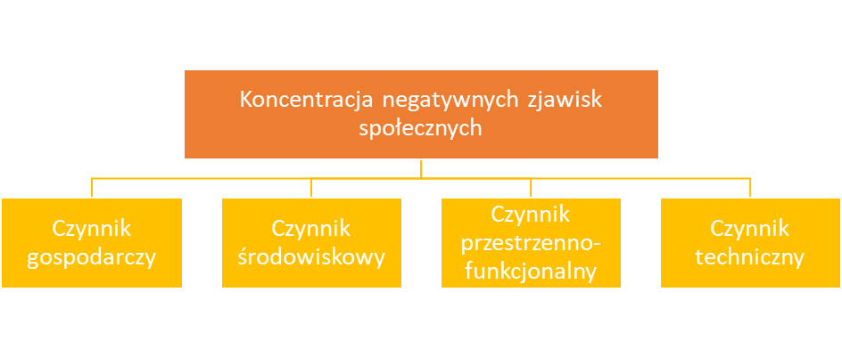
Rewitalizacja
Rewitalizacja to kompleksowy proces wyprowadzania ze stanu kryzysowego obszarów zdegradowanych poprzez działania całościowe (powiązane wzajemnie przedsięwzięcia obejmujące kwestie społeczne oraz gospodarcze lub przestrzenno-funkcjonalne lub techniczne lub środowiskowe), integrujące interwencję na rzecz społeczności lokalnej, przestrzeni i lokalnej gospodarki, skoncentrowane terytorialnie i prowadzone w sposób zaplanowany oraz zintegrowany poprzez programy rewitalizacji.

Slide 6
Obszar zdegradowany i obszar rewitalizacji
Zgodnie z zapisami ustawy o rewitalizacji z dnia 9 października 2015 r. (Dz. U. 2021 poz. 485) jako obszar zdegradowany rozumie się:
obszar gminy znajdujący się w stanie kryzysowym z powodu koncentracji negatywnych zjawisk społecznych, w szczególności bezrobocia, ubóstwa, przestępczości, wysokiej liczby mieszkańców będących osobami ze szczególnymi potrzebami, niskiego poziomu edukacji lub kapitału społecznego, a także niewystarczającego poziomu uczestnictwa w życiu publicznym i kulturalnym. Ponadto, aby dany obszar mógł być uznany za obszar zdegradowany, musi występować na nim co najmniej jedno z następujących negatywnych zjawisk: gospodarczych, środowiskowych, przestrzenno-funkcjonalnych lub technicznych.
Obszar rewitalizacji to natomiast obszar obejmujący całość lub część obszaru zdegradowanego, cechujący się szczególną koncentracją negatywnych zjawisk, na którym z uwagi na istotne znaczenie dla rozwoju lokalnego gmina zamierza prowadzić rewitalizację.

Slide 7
Metodyka wyznaczania obszaru zdegradowanego
Podział obszaru miasta na jednostki statystyczne (zmodyfikowane jednostki pseudonaturalne).
Wybór kryteriów (zmiennych) delimitacji.
Przeprowadzenie szczegółowej analizy wskaźnikowej w zakresie problemów społecznych w wyodrębnionych obszarach (badanie ilościowe).
Przeprowadzenie analizy obszarów porównawczych pod kątem występowania problemów w sferze pozaspołecznej.
Wyodrębnienie obszarów porównawczych, które cechują się najwyższym stopniem zdegradowania w wymiarze społecznym i pozaspołecznym.
Wyodrębnienie obszaru rewitalizacji - obszaru o szczególnym nasileniu problemów społecznych, uwzględniającego ustawowe wskaźniki obligatoryjne dotyczące powierzchni (maksymalnie 20% powierzchni miasta) oraz ludności (maksymalnie 30% wszystkich zamieszkujących miasto).

Slide 8
Obszary porównawcze w Jeleniej Górze
Obszary porównawcze |  | Powierzchnia [ha] | Udział powierzchni | Ludność [os] | Udział ludności
Cieplice | Obszar 1 | 1 299 | 11,9 | 13 615 | 17,5%
Czarne | Obszar 2 | 466 | 4,3 | 1 400 | 1,8%
Goduszyn | Obszar 3 | 788 | 7,2 | 466 | 0,6%
Jagniątków | Obszar 4 | 2 073 | 19,0 | 582 | 0,7%
Maciejowa | Obszar 5 | 1 547 | 14,2 | 1 305 | 1,7%
Sobieszów | Obszar 6 | 1 103 | 10,1 | 4 001 | 5,1%
Śródmieście | Obszar 7 | 2 934 | 26,9 | 32 854 | 42,2%
Zabobrze | Obszar 8 | 712 | 6,5 | 23 584 | 30,3%
Miasto ogółem | Całość | 10 922 | 100,0 | 77 807 | 100%

Slide 9
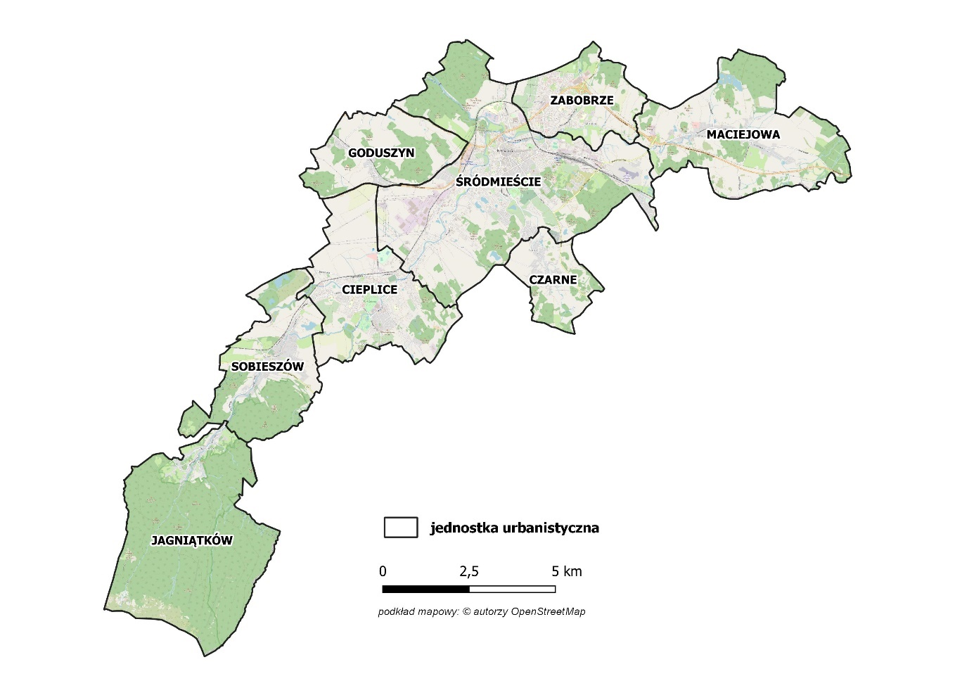
Obszary porównawcze w Jeleniej Górze

Slide 10
Kryteria delimitacji
Sfera społeczna |  | Sfera gospodarcza
Przyrost naturalny na 1 000 mieszkańców | Liczba ofiar przemocy na 1 000 mieszkańców | Liczba podmiotów gospodarczych na 1 000 mieszkańców
Liczba osób uzależnionych od alkoholu na 1 000 mieszkańców | Liczba klientów ośrodka pomocy społecznej na 1 000 mieszkańców
Liczba osób bezrobotnych na 1 000 mieszkańców | Liczba udzielonych świadczeń pomocy społecznej na 1 000 mieszkańców
Liczba osób długotrwale bezrobotnych na 1 000 mieszkańców | Kwota udzielonych świadczeń pomocy społecznej na 1 000 mieszkańców
Liczba przestępstw na 1 000 mieszkańców | Liczba osób pobierających świadczenia ze względu na niepełnosprawność na 1 000 mieszkańców
Liczba zdarzeń drogowych na 1 000 mieszkańców | Liczba zarejestrowanych organizacji pozarządowych na 1 000 mieszkańców

Slide 11
Kryteria delimitacji
Sfera techniczna | Sfera środowiskowa
Liczba zabytków na km² | Dostępność do usług społecznych (banki, poczta, urząd, przychodnia) na 1 000 mieszkańców
Liczba obiektów użyteczności publicznej wymagających dostosowania w zakresie energooszczędności na km² | Liczba udogodnień w przestrzeniach publicznych dostosowanych do potrzeb osób ze szczególnymi potrzebami na km²
Poziom degradacji infrastruktury technicznej | Poziom dostosowania rozwiązań urbanistycznych do zmieniających się funkcji terenu
Liczba obiektów użyteczności publicznej wymagających dostosowania do osób ze szczególnymi potrzebami na km² | Liczba nieruchomości zawierających wyroby azbestowe na km²
Liczba budynków w przeliczeniu na powierzchnię | Udział terenów zielonych w zasobie miejskim
Udział budynków mieszkalnych zamieszkanych budowanych przed rokiem 1989 w ogólnej liczbie budynków | Jakość powietrza
Liczba pustych lokali na km²
Liczba budynków zarządzanych przez Miasto w przeliczeniu na powierzchnię

Slide 12
Analiza obszarów - wartości zestandaryzowane Sfera społeczna 1/2
 | Przyrost naturalny na 1000 mieszk. | Liczba osób uzależnionych od alkoholu na 1000 mieszk. | Liczba osób bezrobotnych na 1000 mieszk. | Liczba osób długotrwale bezrobotnych na 1000 mieszk. | Liczba przestępstw na 1000 mieszk. | Liczba zdarzeń drogowych na 1000 mieszk.
Obszar Cieplice | 1,05 | -0,42 | 0,31 | 0,20 | 0,66 | -0,56
Obszar Czarne | -1,26 | -1,73 | -0,69 | -0,55 | 0,10 | -1,00
Obszar Goduszyn | -0,76 | 1,26 | -0,97 | 0,99 | -1,42 | 2,09
Obszar Jagniątków | -0,53 | 0,55 | -0,38 | 0,69 | -0,34 | -0,86
Obszar Maciejowa | -0,70 | -1,05 | 2,15 | 0,99 | -0,87 | 0,17
Obszar Sobieszów | 0,25 | 0,18 | -0,24 | -0,25 | 0,18 | -0,30
Obszar Śródmieście | 0,28 | 0,42 | 0,47 | -0,04 | 1,89 | 0,65
Obszar Zabobrze | 1,68 | 0,79 | -0,66 | -2,04 | -0,21 | -0,20

Slide 13
Analiza obszarów - wartości zestandaryzowane Sfera społeczna 1/2
 | Liczba ofiar przemocy na 1000 mieszkańców | Liczba klientów pomocy społecznej na 1000 mieszkańców | Liczba udzielonych świadczeń na 1000 mieszkańców | Kwota udzielonych świadczeń na 1000 mieszkańców | Liczba osób pobierających świadczenia ze względu na niepełnosprawność na 1000 mieszkańców | Liczba organizacji pozarządowych na 1000 mieszkańców
Obszar Cieplice | -1,12 | -0,26 | -0,15 | -0,28 | 0,59 | 0,62
Obszar Czarne | -0,40 | -0,88 | -0,37 | -0,26 | -0,06 | 0,04
Obszar Goduszyn | 0,21 | -0,20 | 0,35 | -0,55 | -1,48 | 0,28
Obszar Jagniątków | 1,32 | 0,30 | -0,08 | -0,28 | 0,32 | -1,78
Obszar Maciejowa | -0,97 | -0,54 | -1,49 | -0,93 | -0,43 | 1,23
Obszar Sobieszów | 0,09 | 0,16 | -0,34 | 1,77 | -0,58 | -0,13
Obszar Śródmieście | 1,55 | 2,24 | 2,09 | 1,34 | 1,93 | -1,08
Obszar Zabobrze | -0,68 | -0,83 | -0,02 | -0,80 | -0,30 | 0,81

Slide 14
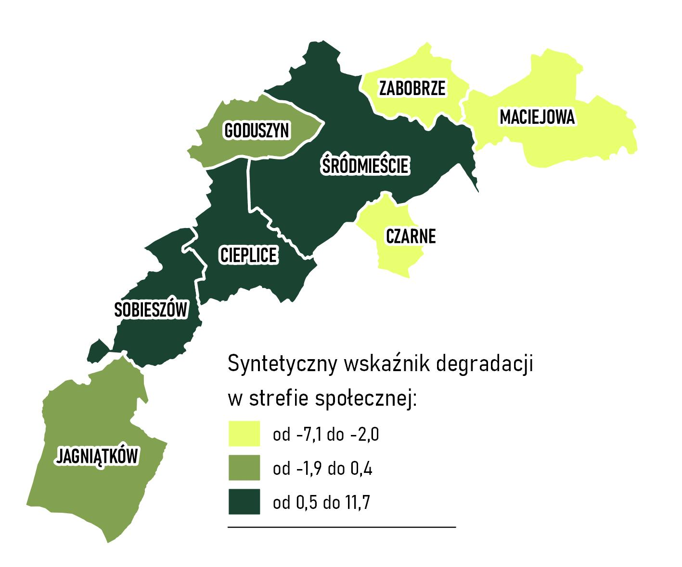
Syntetyczny wskaźnik degradacji

Slide 15
Obszar zdegradowany
Kluczową rolę w delimitacji obszaru zdegradowanego odgrywają negatywne zjawiska występujące w sferze społecznej. Dodatkowo, w trakcie delimitacji obszaru zdegradowanego, pod uwagę wzięto oceny w pozostałych sferach (gospodarczej, środowiskowej, przestrzenno-funkcjonalnej i technicznej). Przeprowadzenie analizy, również pod kątem wymienionych sfer ujawnia i wskazuje problemy, jakimi dotknięte są poszczególne części miasta Jelenia Góra.

Slide 16
Obszar rewitalizacji
Ze wskazanych obszarów wykazanych jako obszar zdegradowany wydzielono obszar rewitalizacji. Obszar ten stanowi nie więcej niż 20% powierzchni miasta i zamieszkały jest przez nie więcej niż 30% liczby mieszkańców, a ponadto odgrywa istotne znaczenia dla rozwoju lokalnego miasta.
Obszar rewitalizacji podzielony został na następujące podobszary:
Podobszar 1 Cieplice,
Podobszar 6 Sobieszów,
Podobszar 7 Śródmieście.

Slide 17
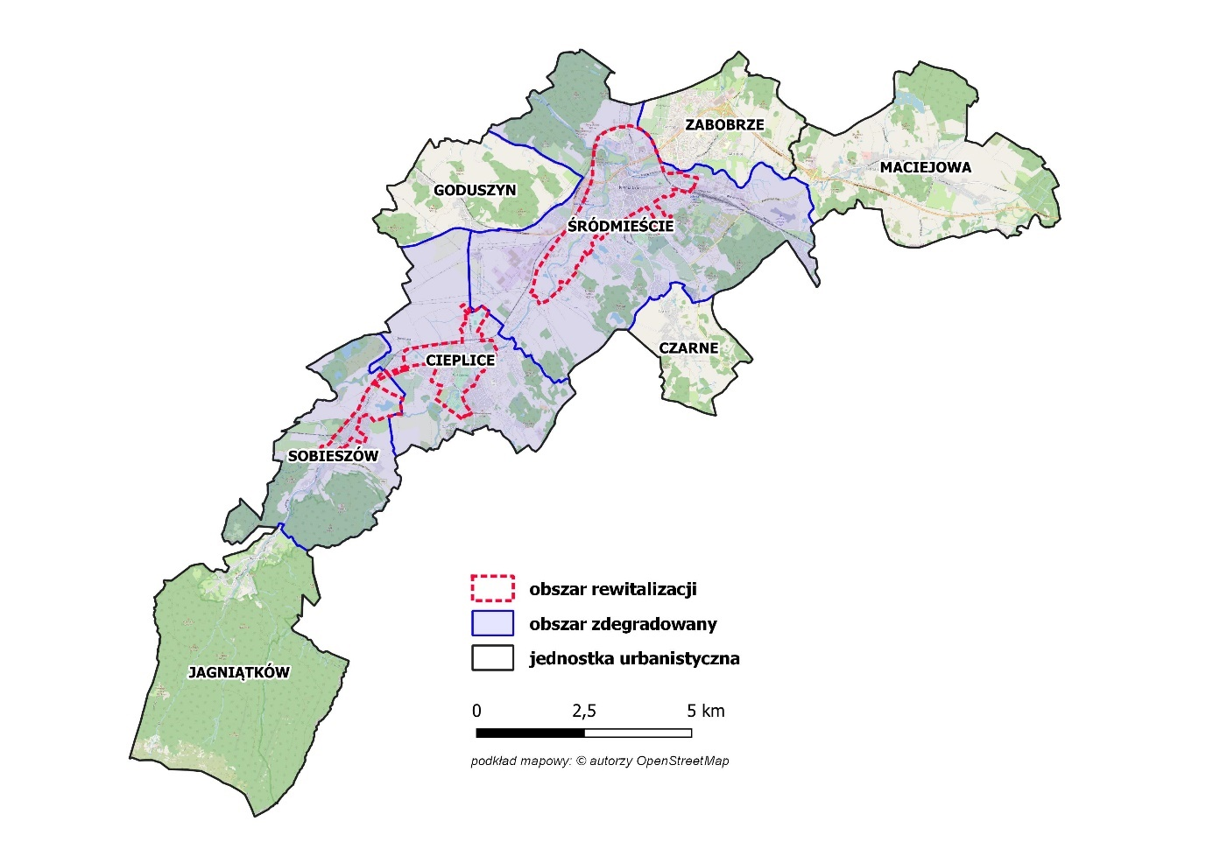
Wyznaczenie obszaru zdegradowanego i obszaru rewitalizacji

Slide 18
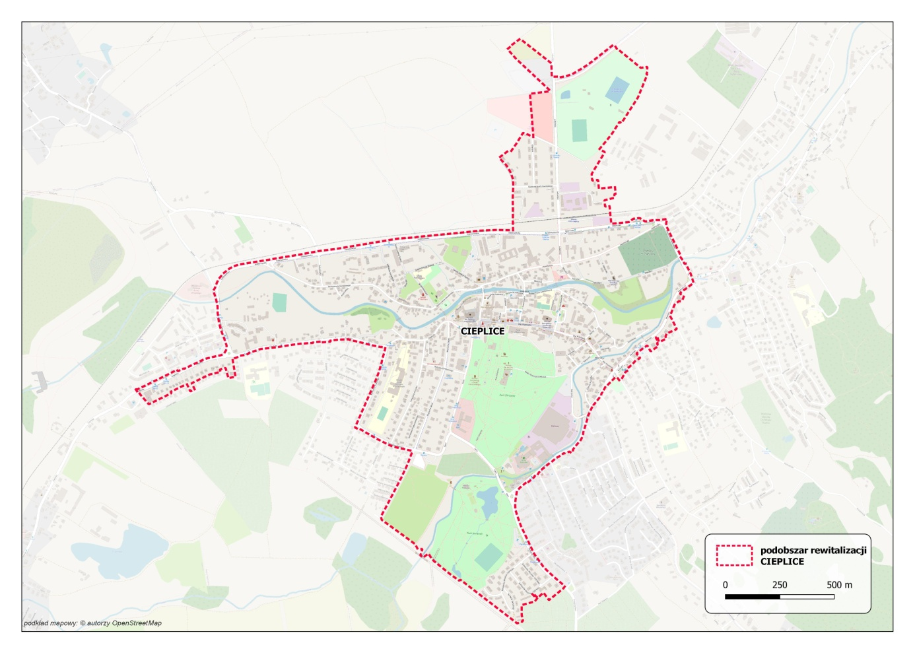
Podobszar rewitalizacji 1 - Cieplice

Slide 19
Podobszar rewitalizacji 1 - Cieplice
Powierzchnia | 231,57 ha (2,12%)
Ludność | 4 914 (6,32%)
Podobszar rewitalizacji Cieplice o powierzchni 231,57 ha stanowi 2,12% całej powierzchni miasta, a liczba zamieszkującej go ludności to 4 914 osób, co stanowi 6,32% liczby ludności miasta

Slide 20
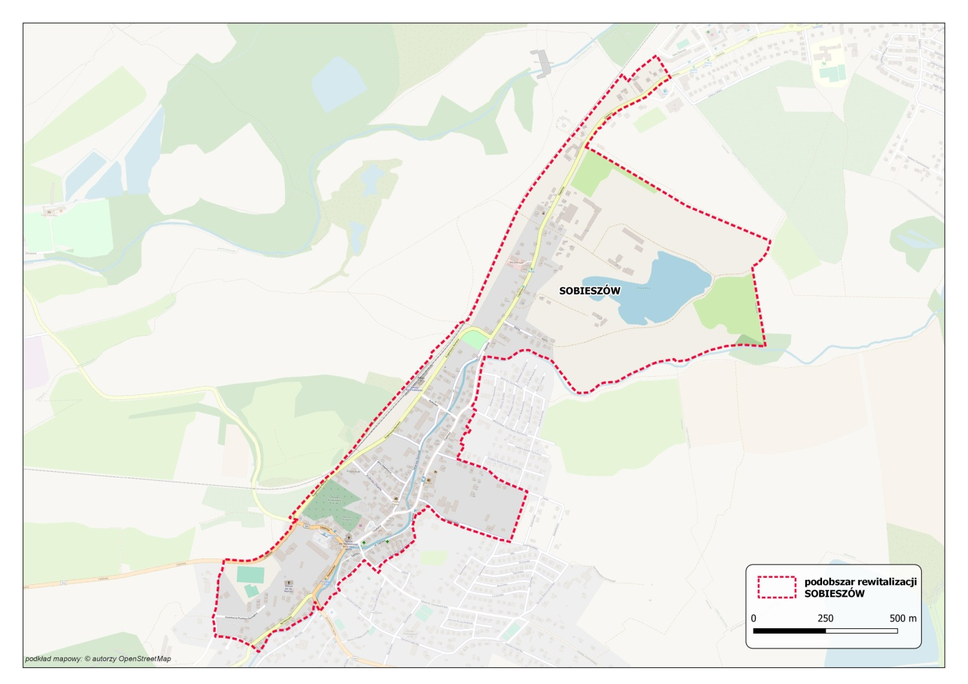
Podobszar rewitalizacji 6 - Sobieszów

Slide 21
Podobszar rewitalizacji 6 - Sobieszów
Powierzchnia | 103,50 ha (0,95%)
Ludność | 1 544 (1,98%)
Podobszar rewitalizacji Sobieszów ma powierzchnię 103,50 ha, co stanowi 0,95% powierzchni miasta, a liczba mieszkańców podobszaru wynosi 1 544, co stanowi 1,98% liczby ludności miasta Jelenia Góra.

Slide 22
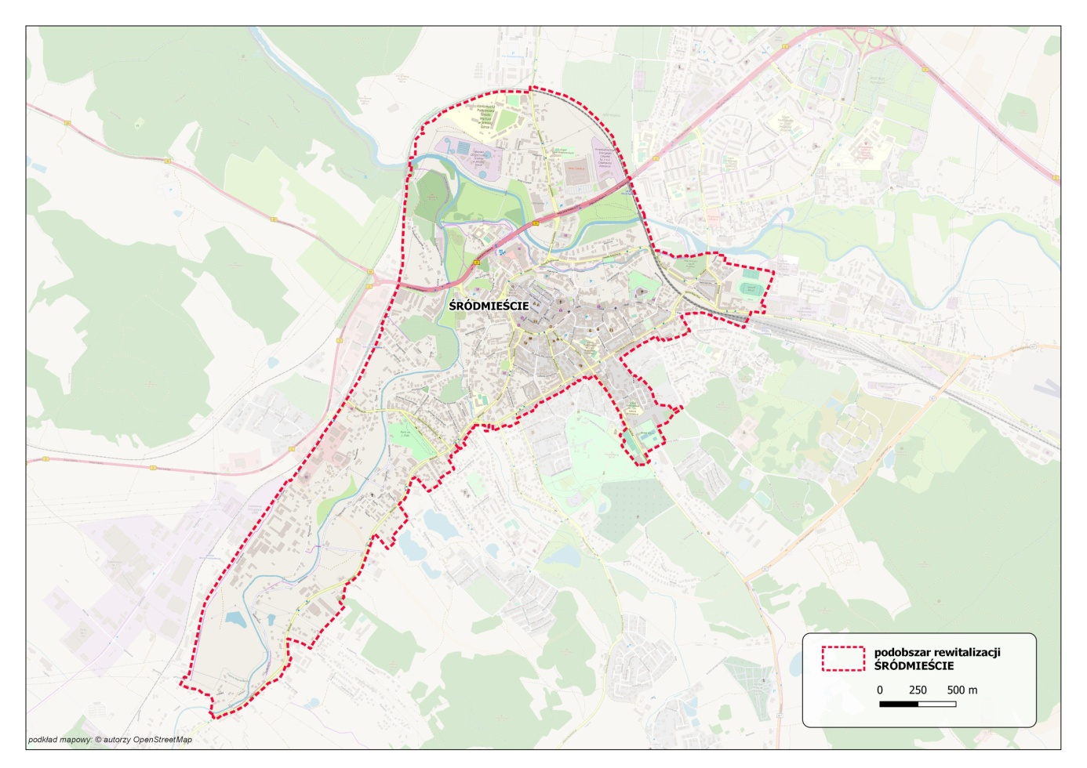
Podobszar rewitalizacji 7 - Śródmieście

Slide 23
Podobszar rewitalizacji 7 - Śródmieście
Powierzchnia | 523,12 ha (4,79%)
Ludność | 15 879 (20,41%)
Podobszar rewitalizacji Śródmieście o powierzchni 523,12 ha stanowi 4,79% powierzchni miasta i jest zamieszkały przez 15 879 osób stanowiących 20,41% ludności miasta Jelenia Góra.

Slide 24
Obszar rewitalizacji
Powierzchnia | 858,19 ha (7,86%)
Ludność | 22 337 (28,71%)
Łącznie obszar rewitalizacji zajmuje powierzchnię 858,19 ha (7,86% powierzchni miasta) oraz jest zamieszkały przez 22 337 osób (28,71% mieszkańców). Oznacza to, że wytyczony obszar spełnia wymagania zawarte w ustawie odnośnie obszaru oraz liczby ludności.

Slide 25
Obszar rewitalizacji
Obszar | Ludność [os.] | % Ludności | Powierzchnia [ha] | % Powierzchni
Obszar zdegradowany | 50 470 | 64,87 | 5 336 | 48,86
Obszar rewitalizacji | 22 337 | 28,71 | 858,19 | 7,86
Podobszar Cieplice | 4 914 | 6,32 | 231,57 | 2,12
Podobszar Sobieszów | 1 544 | 1,98 | 103,5 | 0,95
Podobszar Śródmieście | 15 879 | 20,41 | 523,12 | 4,79
Miasto Jelenia Góra | 77 807 | 100 | 10 922 | 7,86

Slide 26
Konsultacje
Formularz https://ankieta.deltapartner.org.pl/jelenia_gora_formularz_or_i_oz
FORMULARZ KONSULTACYJNY projektu Uchwały Rady Miejskiej Jeleniej Góry w sprawie wyznaczenia obszaru zdegradowanego i obszaru rewitalizacji miasta Jelenia Góra. Konsultacje społeczne mają na celu zebranie od mieszkańców miasta uwag, opinii oraz propozycji dotyczących wyznaczenia obszaru zdegradowanego i obszaru rewitalizacji miasta Jelenia Góra. Formularz należy przesłać w terminie do 01.07.2022 r.

Slide 27
Konsultacje
2. Formularz https://ankieta.deltapartner.org.pl/jelenia_gora_gpr_mieszkancy
FORMULARZ ANIEKTOWY. Celem badania ankietowego jest zdiagnozowanie deficytów i potencjałów każdego z trzech wyznaczonych obszarów. Kluczowym elementem jest zbadanie opinii mieszkańców oraz poznanie realnych potrzeb i oczekiwań związanych z kierunkami zmian, jakie w przyszłości mogą zostać wdrożone w celu poprawy funkcjonowania każdego z podobszarów.

Slide 28
43-400 Cieszyn ul. Zamkowa 3a/1 +48 33 851 44 81 +48 33 851 44 82 WWW.DELTAPARTNER.ORG.PL
Dziękujemy
Państwu
za uwagę

